Slide 1

ДИРЕКЦИЯ
ПРИРОДНЫХ ТЕРРИТОРИЙ «МОСКВОРЕЦКИЙ» ГПБУ «МОСПРИРОДА»
Доклад о деятельности
Дирекции природных территорий «Москворецкий» за 2016 год

Slide 2
В соответствии с приказом Департамента природопользования и охраны окружающей среды от 19.09.2013 №282 «О реорганизации ГПБУ «Управление особо охраняемых природных территорий по административным территориям» было создано Государственное природоохранное бюджетное учреждение «Мосприрода» (далее – ГПБУ «Мосприрода»).
В соответствии с постановлением Правительства Москвы от 18.08.2009 № 782-ПП «Об образовании Государственных природных бюджетных учреждениях города Москвы по Управлению особо охраняемых природных территорий по административно-территориальному принципу» в ведомственном подчинении ГПБУ «Мосприрода» находится ряд особо охраняемых природных территорий (далее – ООПТ) и природных комплексов (далее – ПК).

Slide 3
Во исполнение п.3 приказа Руководителя ГПБУ «Мосприрода» от 25.05.2014 №01-06-172 «Об утверждении перечня особо охраняемых природных комплексов, подведомственных ГПБУ «Мосприрода» на Дирекцию возложены функции по управлению, охране, содержанию природных территорий и ООПТ, а также определены основные задачи:
-обеспечение охраны природных территорий и ООПТ;
-организация и контроль за текущим содержанием природных территорий ООПТ;
-проведение научных и мониторинговых исследований на природных территориях города Москвы;
-осуществление эколого-просветительской деятельности в рамках охраны окружающей среды города Москвы;
-проведение мероприятий по восстановлению биологического разнообразия, нарушенных ландшафтов, биогеоценозов, природных и историко-культурных комплексов и объектов ООПТ;
-перспективное развитие территорий, в том числе рекреация и благоустройство, в пределах административного округа города Москвы.
На территории СЗАО района Строгино расположены следующие ООПТ:
Кировская пойма, Кировский полуостров, Строгинская пойма, Щукинский полуостров, Одинцовская набережная общей площадью - 242,51га.

Slide 4
Работы по содержанию территории ПИП «Москворецкий» в 2016 г.
В рамках основного договора на выполнение работ по содержанию
ООПТ на территории ПИП «Москворецкий», расположенной в границах района Строгино, проведены следующие работы:
вырубка сухостойных и аварийных деревьев – 169 шт.;
уборка упавших деревьев, стволов и валежа – 64 шт.;
санитарная обрезка крон деревьев и кустарников – 25 шт.;
ремонт, покраска МАФ (садово-парковые диваны, урны, беседки, щиты, пикниковые столы со скамьями) и ограждений;
ремонт покрытий дорожно-тропиночной сети, в том числе щебеночных, плиточных дорожек;
содержание озелененных территорий, в том числе подкормка, полив молодых посадок деревьев, кустарников, покос газонов, уход за цветниками.

Slide 5
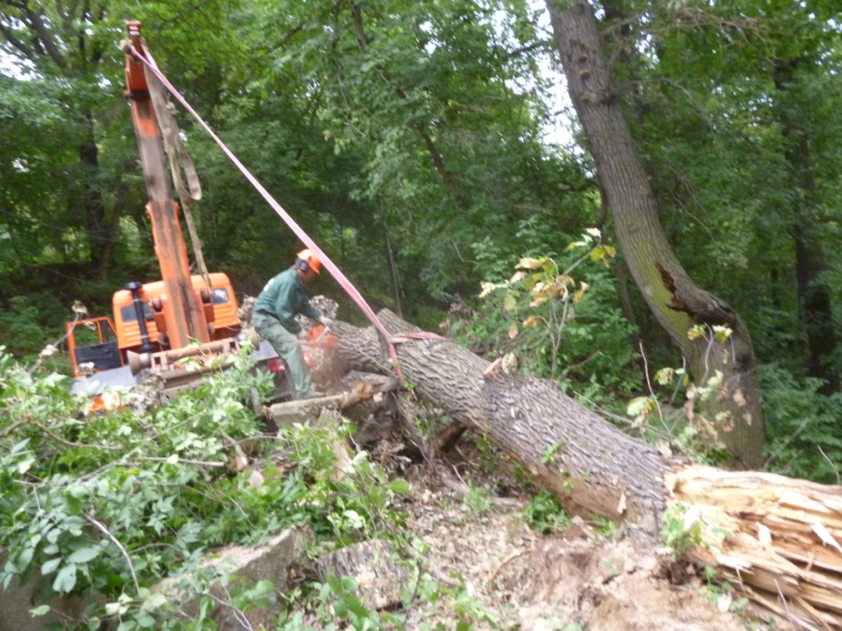
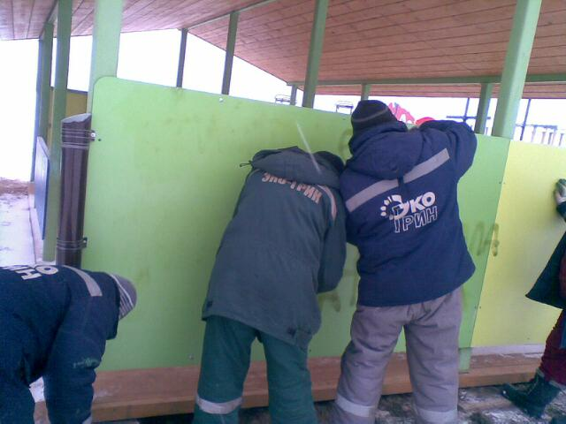
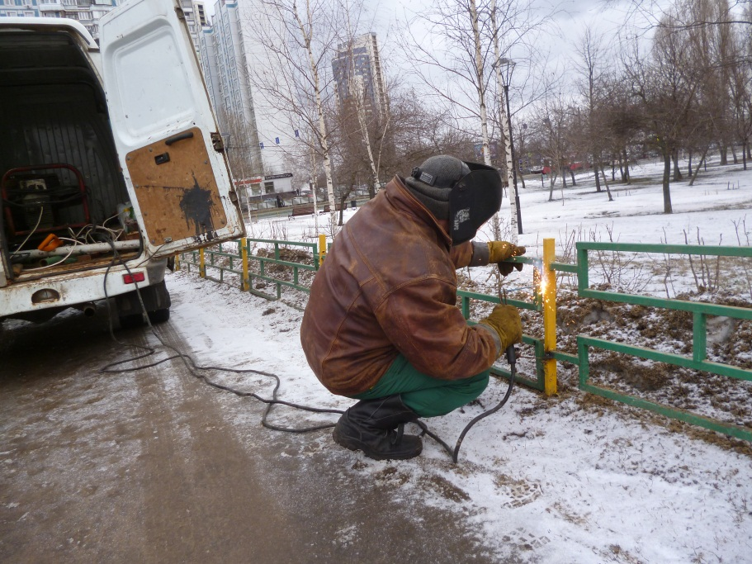

Slide 6
В рамках отдельных государственных контрактов на территории
ПИП «Москворецкий» выполнены следующие работы по благоустройству:

Slide 7
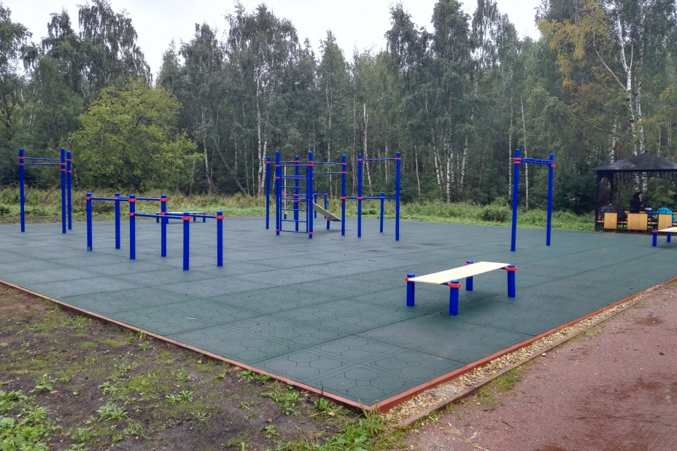
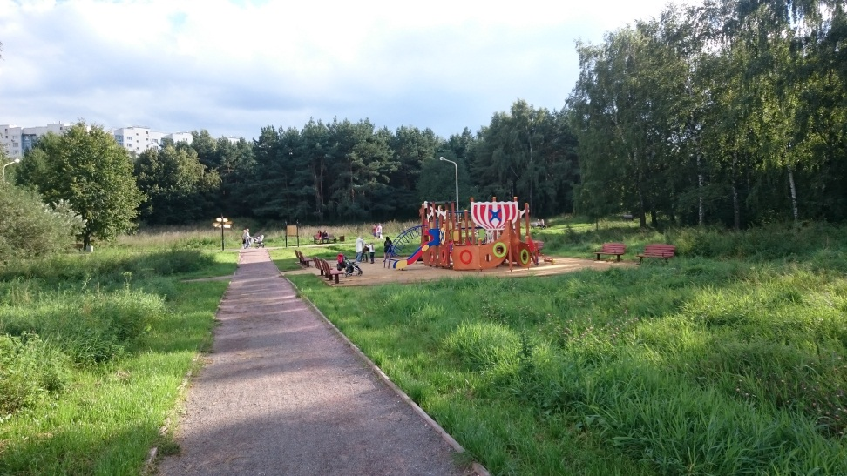
Обустройство зон отдыха
В 2016 году на территории ПИП «Москворецкий» были установлены: одна детская площадка, три спортивные площадки, скамейки, урны, шезлонги, кабинки для переодевания, информационные стенды, указатели, беседки, велопарковки, контейнерные площадки.

Slide 8
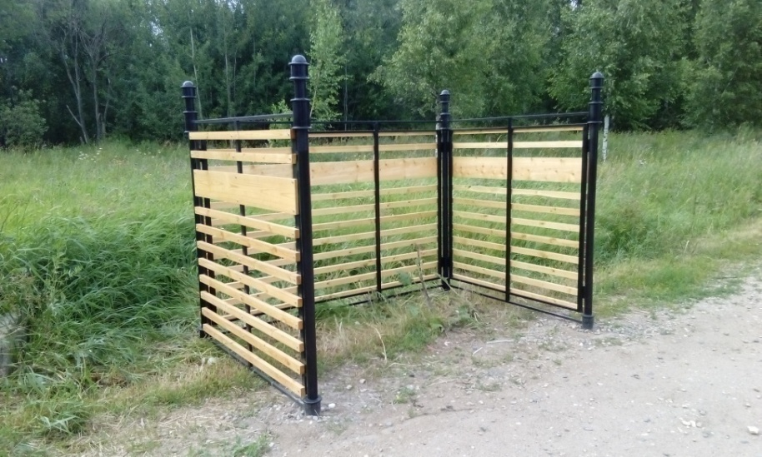
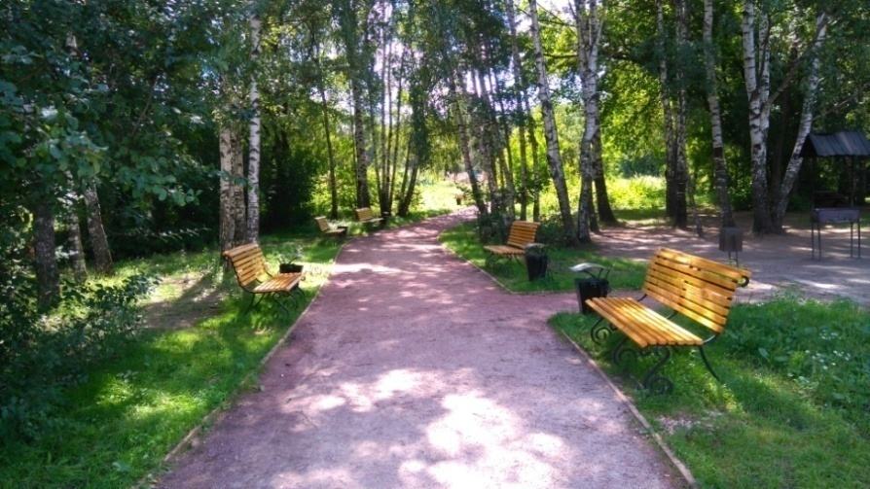
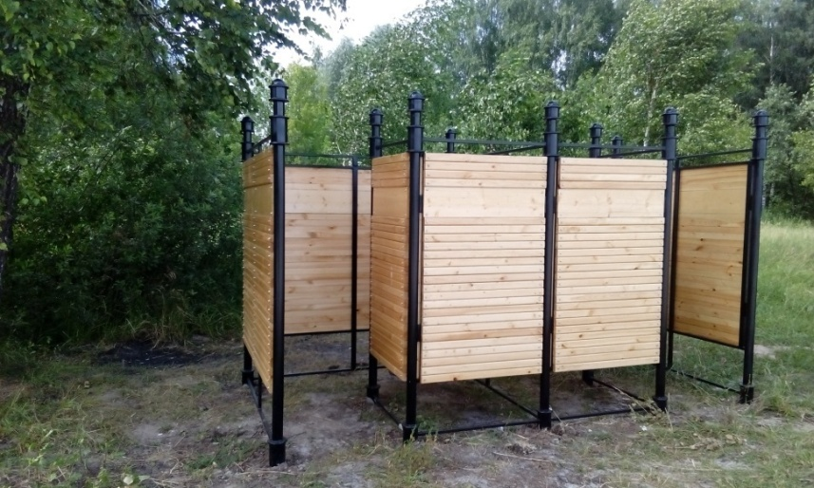
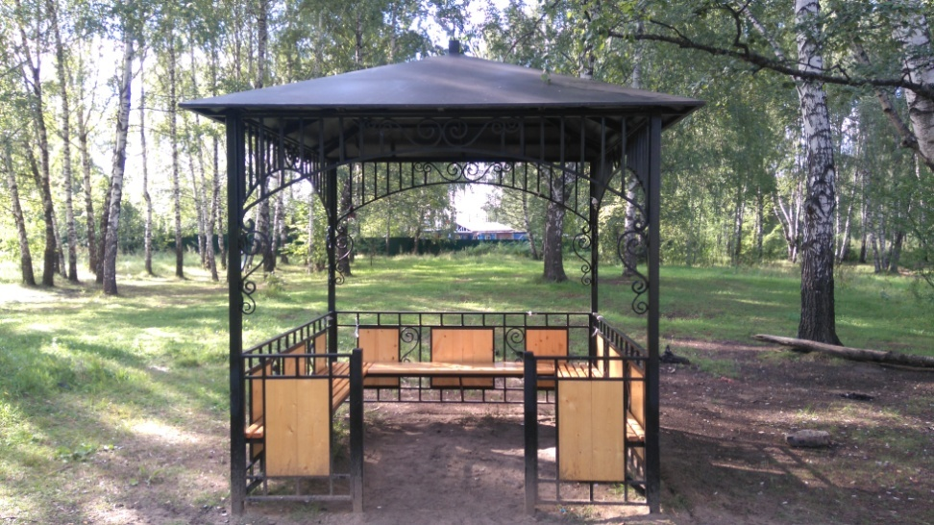
Малые архитектурные формы, установленные на территории ПИП «Москворецкий» в районе Строгино в 2016 году

Slide 9
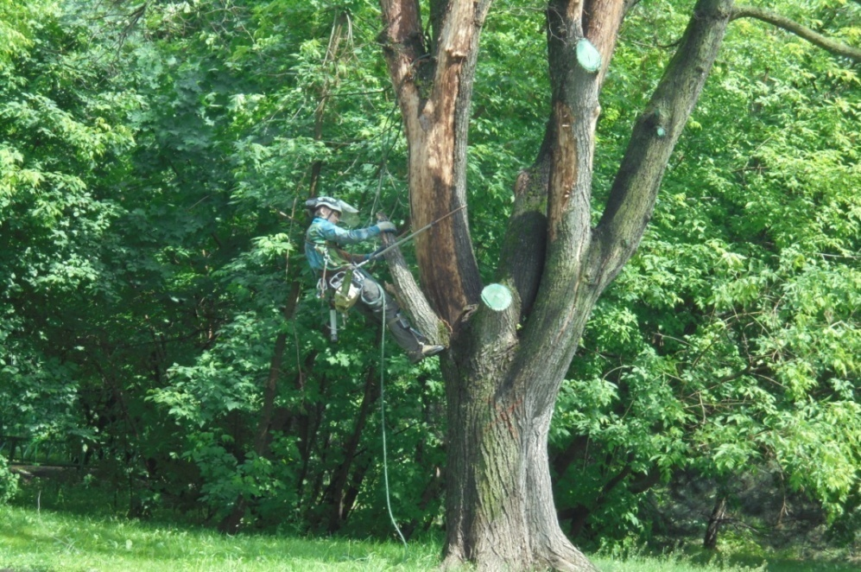
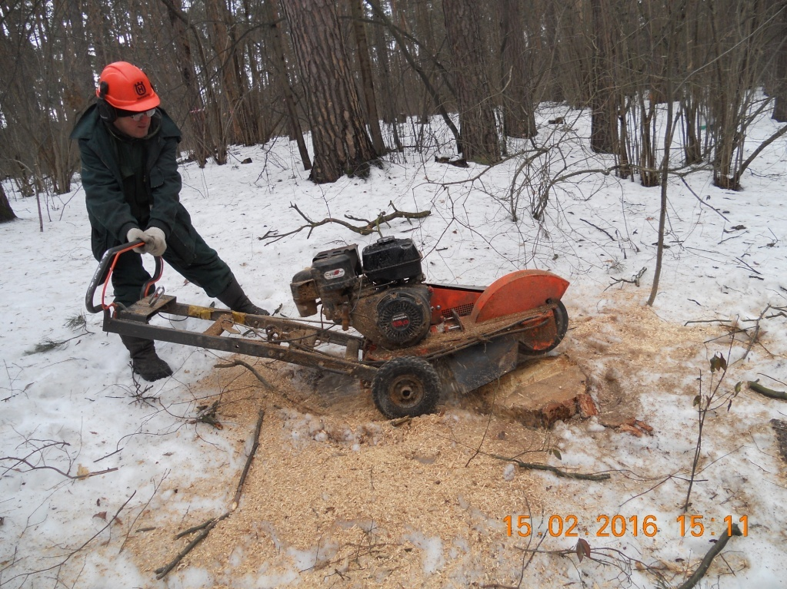
2. «Подготовка площадей для восстановления фитоценозов на местах очагов короеда-типогрофа, сухостойных и аварийных деревьев в границах ООПТ»
Были проведены работы по удалению сухостойных и аварийных деревьев – 184 шт., уборке валежа – 185 шт., дроблению пней – 184 шт.

Slide 10
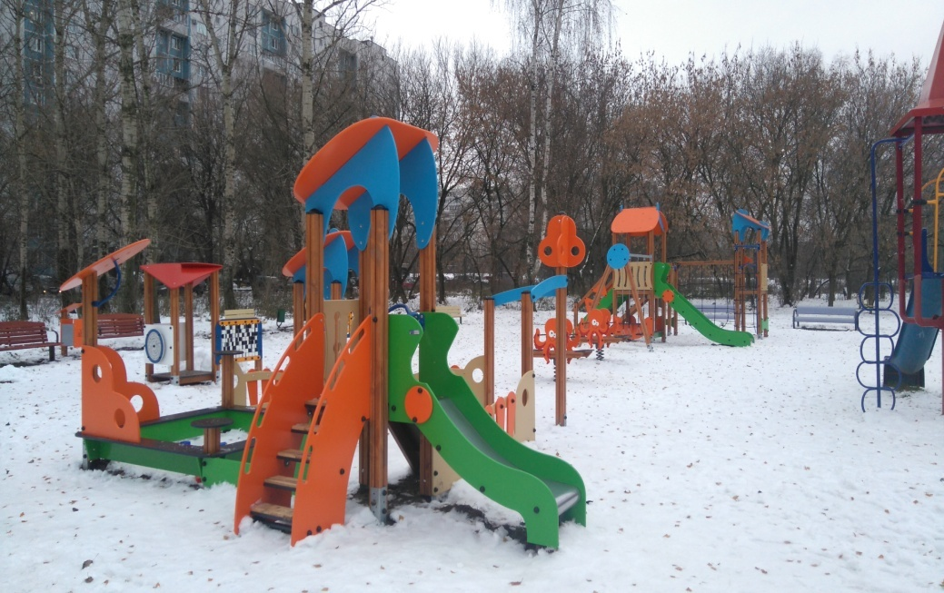
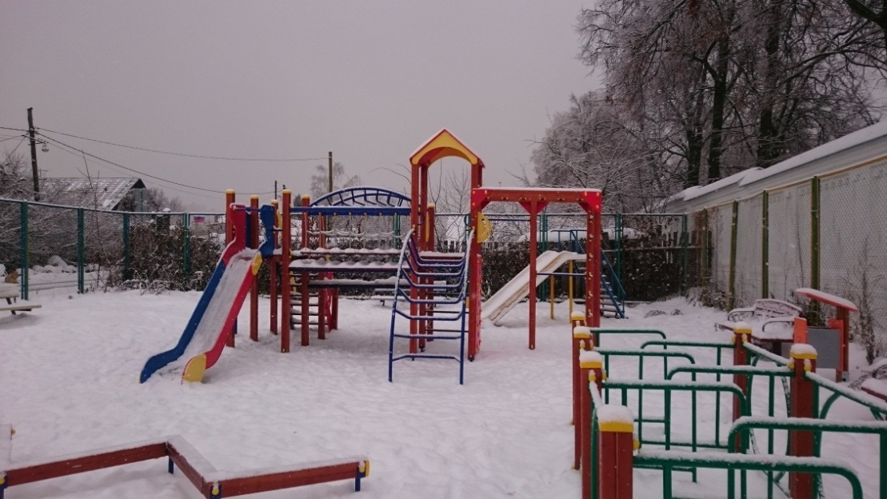
3. «Обустройство объектов инфраструктуры отдыха с детьми»
На детских площадках, расположенных на территории ПИП «Москворецкий» с адресным ориентиром: ул. Одинцовская, д.1, ул. Исаковского, д. 25, установлено новое оборудование.

Slide 11
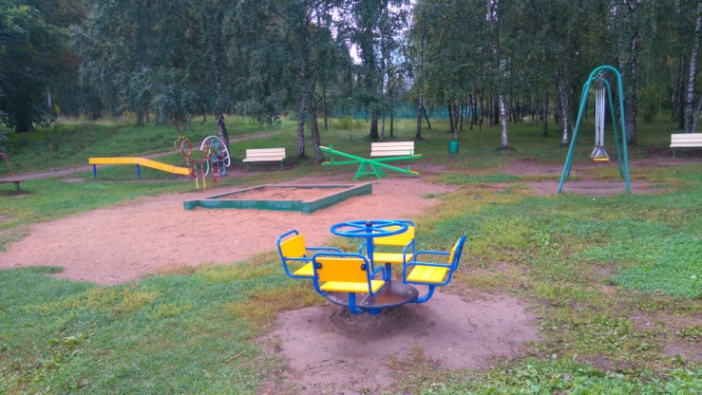
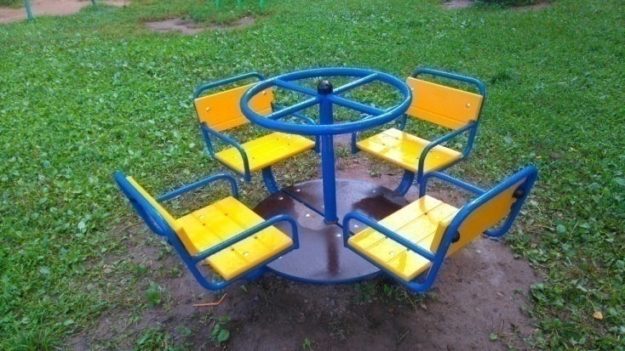
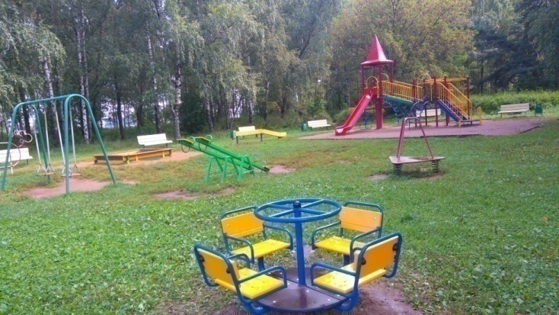
4. «Установка дополнительного оборудования на детских площадках»
На территории ПИП «Москворецкий» на детских площадках, расположенных вдоль улицы Исаковского, были установлены 3 детские карусели.

Slide 12
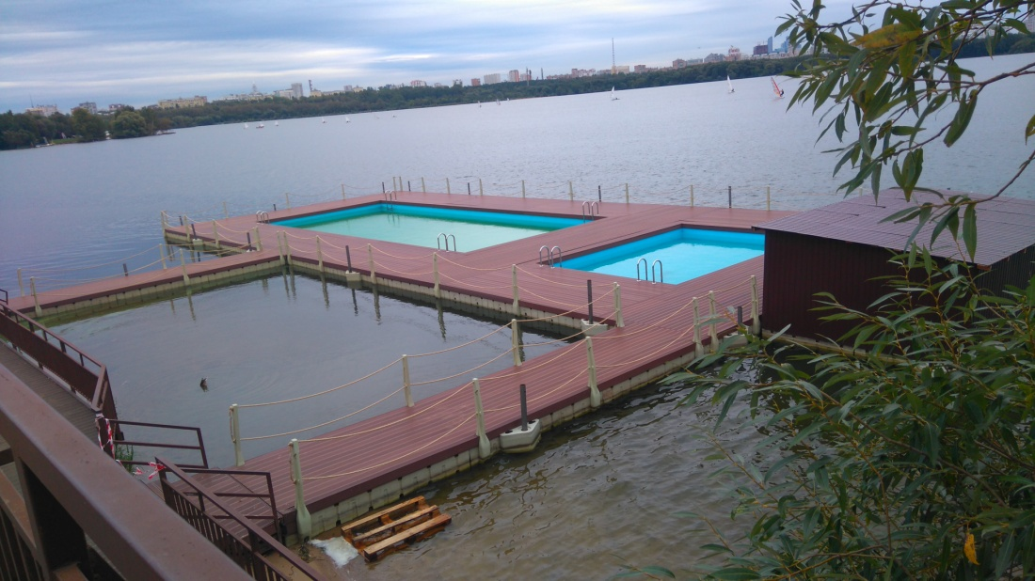
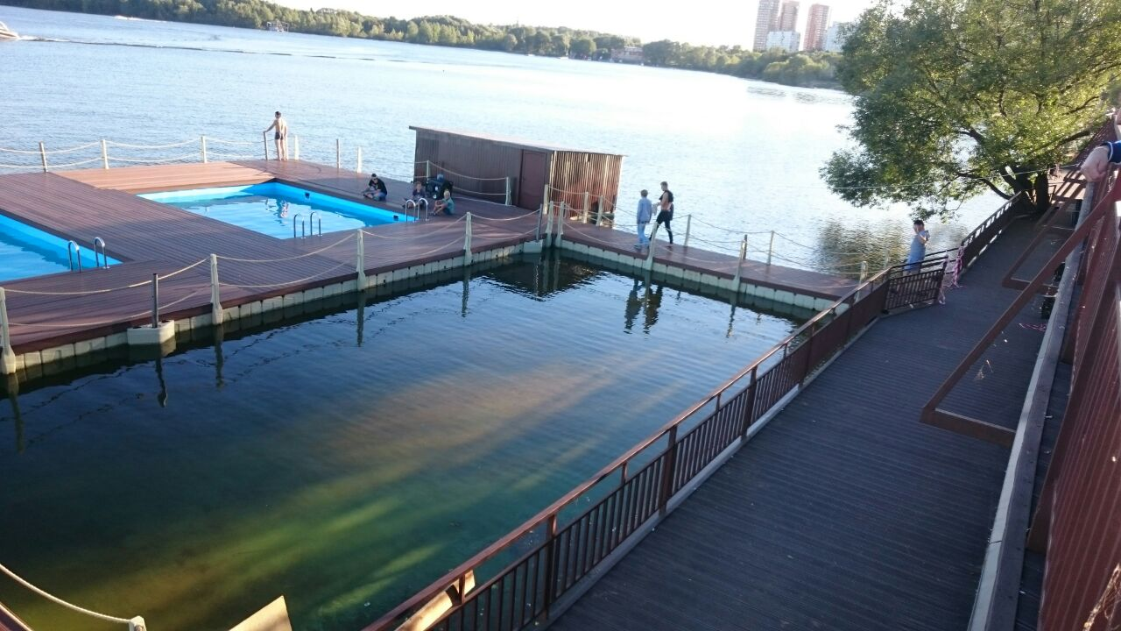
5. «Обустройство зон отдыха»
В Строгинской пойме выполнены работы по монтажу понтонного бассейна.

Slide 13
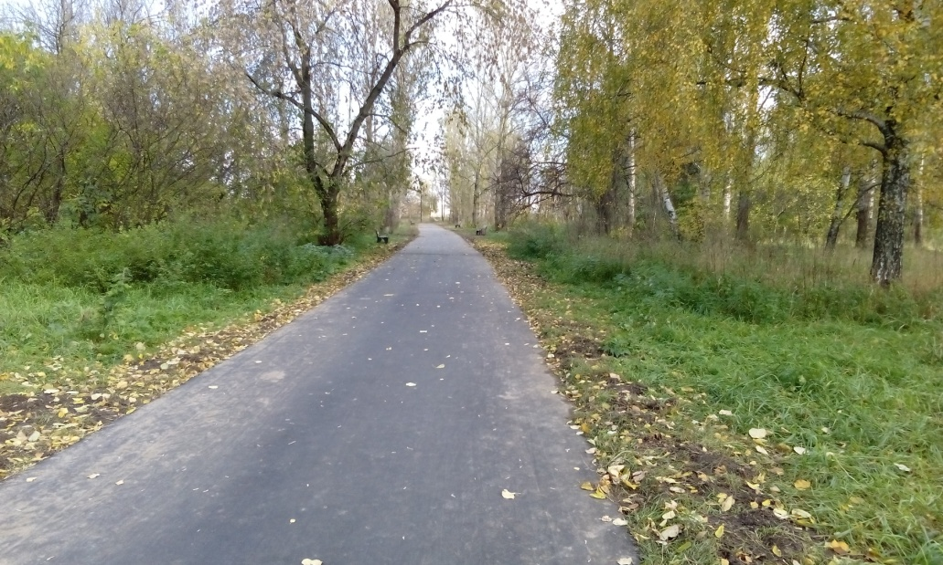
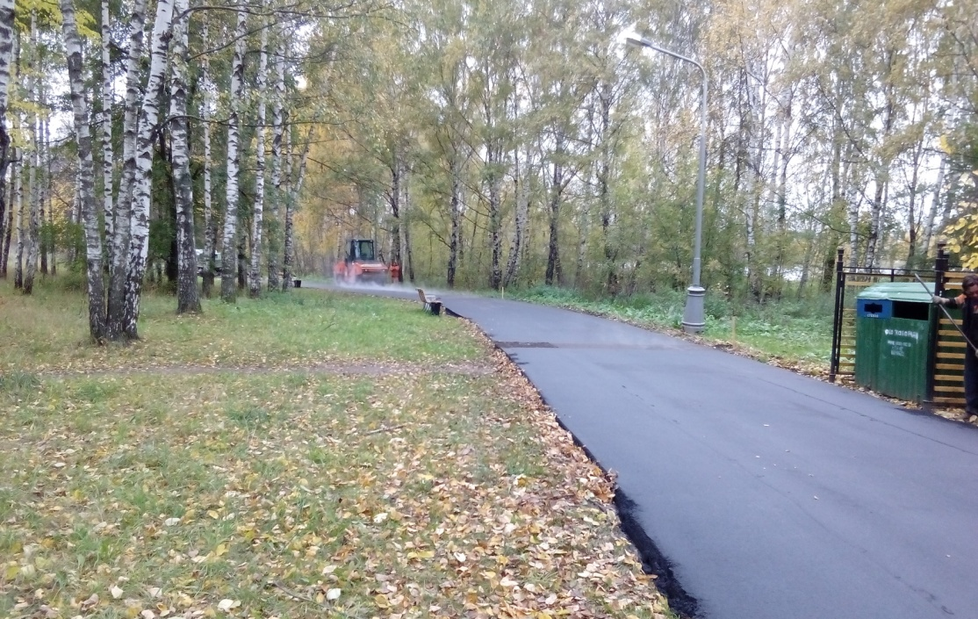
6. «Ремонт дорожно-тропиночной сети с асфальто- бетонным покрытием»
На территории ПИП «Москворецкий» вдоль ул. Исаковского были выполнены работы по ремонту 6389,5 кв.м. асфальтового покрытия дороги и замене 380 п.м. бордюрного камня.

Slide 14
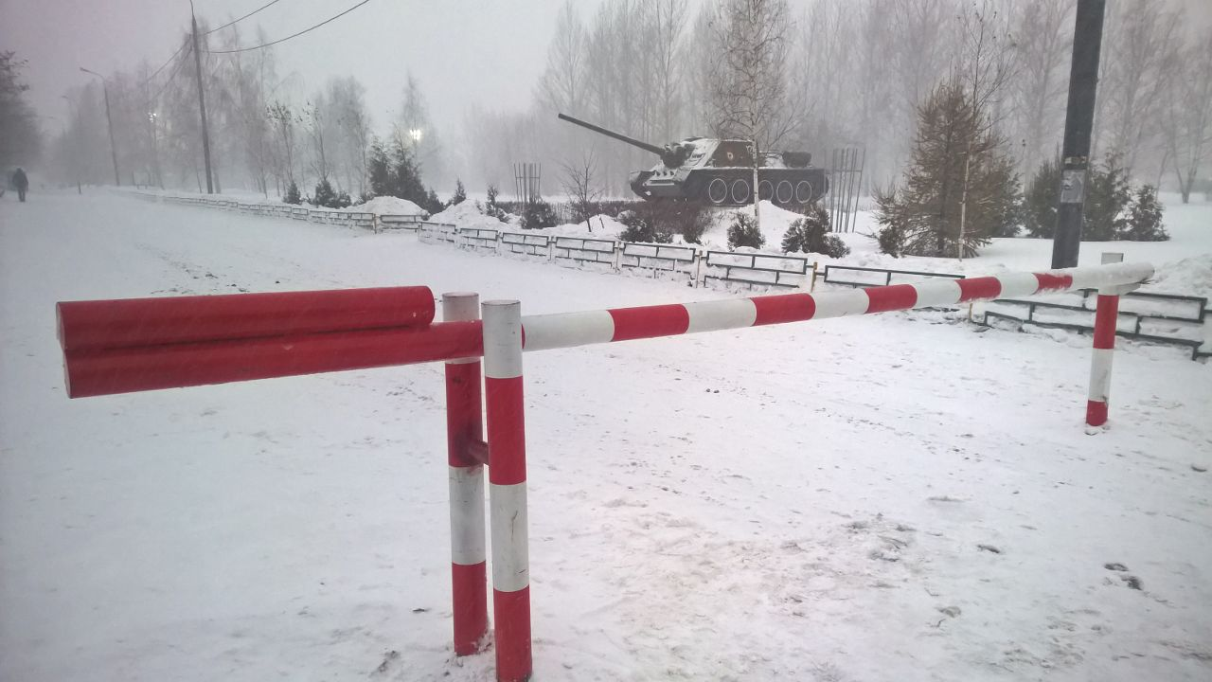
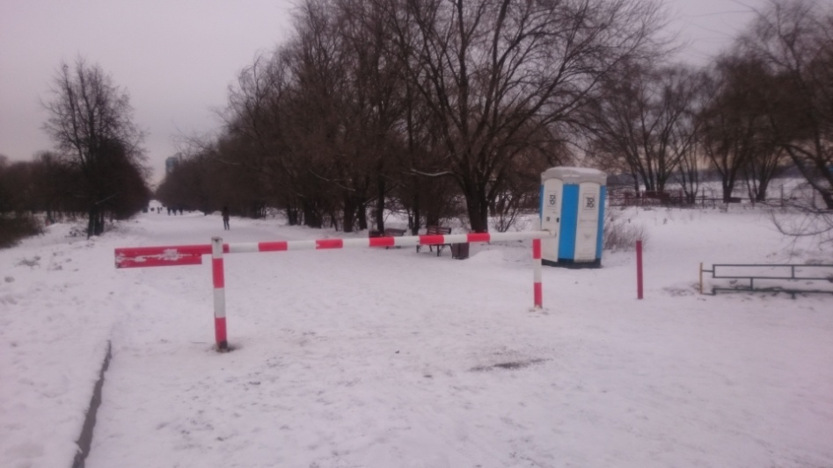
7. «Противовъездные устройства»
Для предотвращения несанкционированного заезда автотранспорта на территорию ПИП «Москворецкий» в зоне отдыха «Строгинская пойма» были заменены, находящиеся в неудовлетворительном состоянии, шлагбаумы – 2 шт.

Slide 15
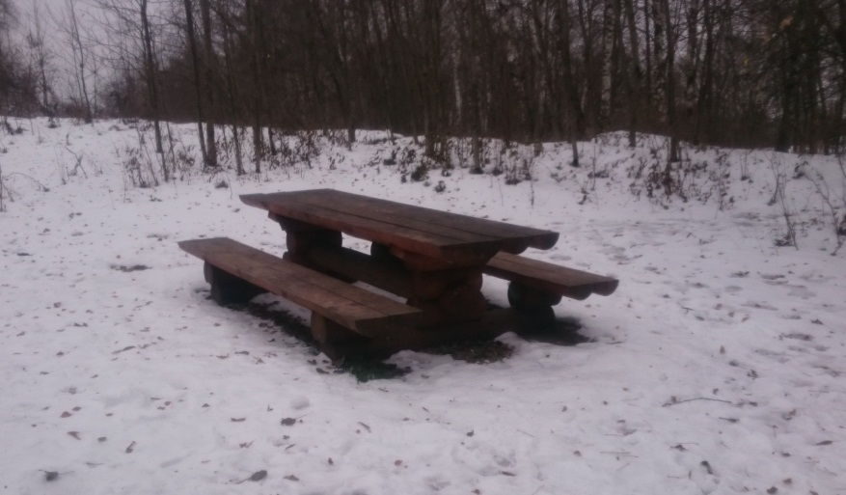
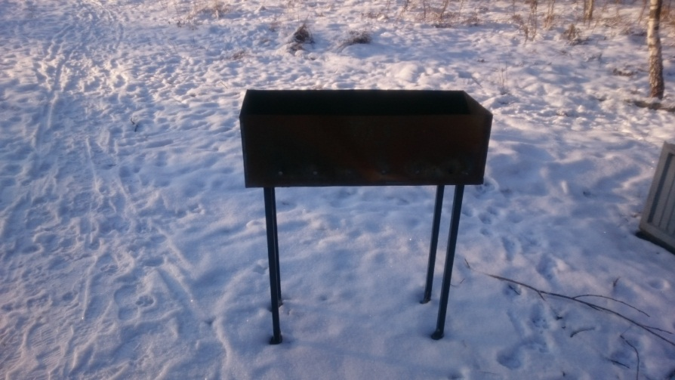
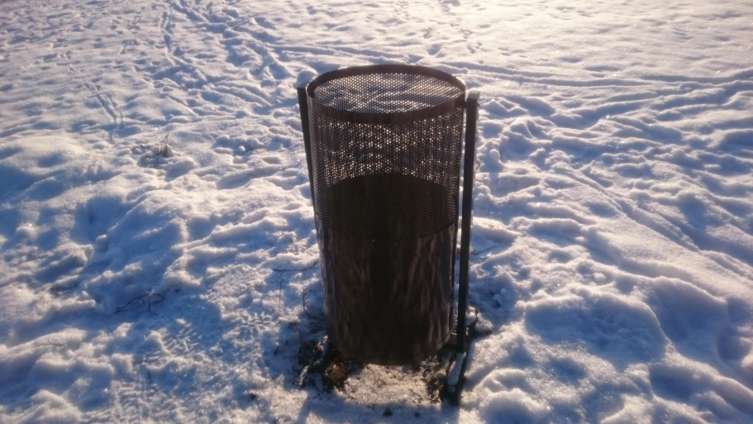
8. «Приобретение элементов для пикниковых точек»
На пикниковых точках заменены: 1 стол со скамьями, 17 урн и 17 мангалов.

Slide 16
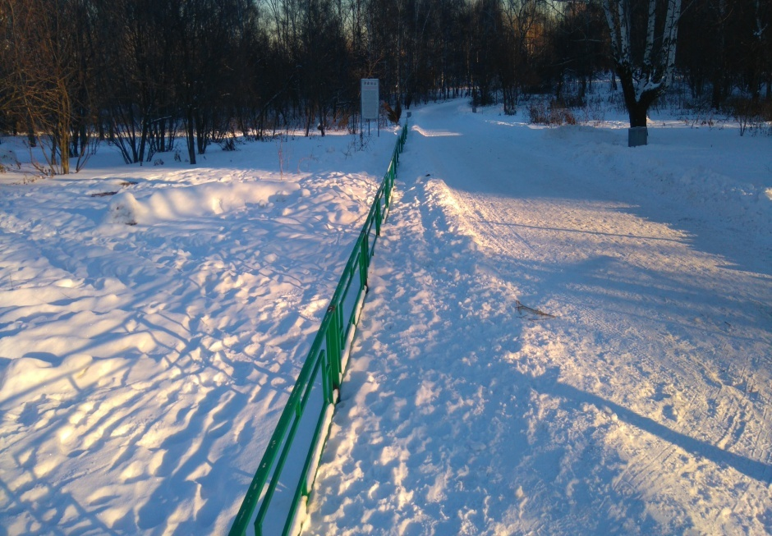
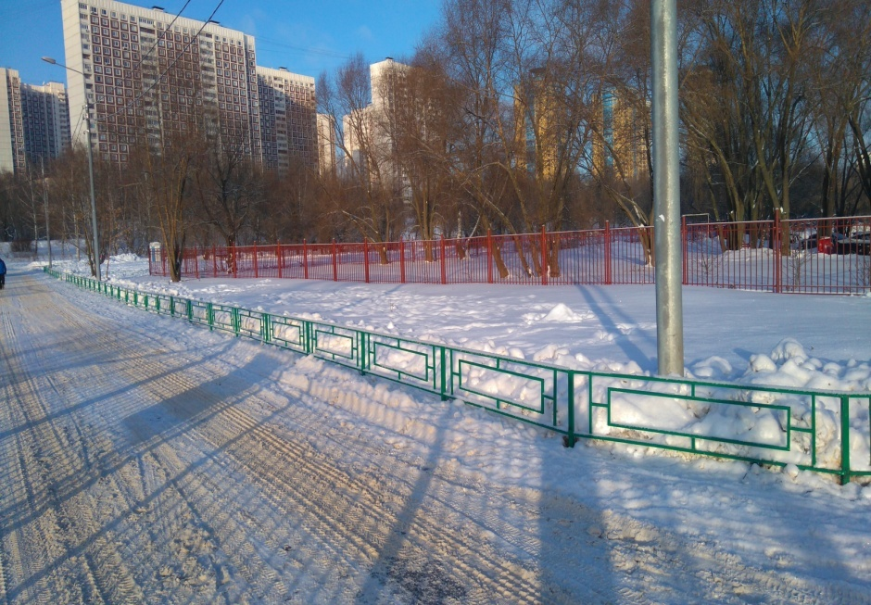
9. Устройство ограждений на территории ДПТ «Москворецкий»
Было установлено 1788 п.м. ограждения на территории ПИП «Москворецкий» по адресам:
- ул. Исаковского от д.27, к.1 до д.39, к.1 – 318 п.м.;
- ул. Твардовского, д.16 к.3 – 212 п.м.;
- Туркменский проезд, вл.20 – 250 п.м.;
- Щукинский полуостров (под Строгинским мостом) – 1008 п.м.

Slide 17
Планируемые мероприятия по благоустройству территории ПИП «Москворецкий» на 2017 год
Содержание зеленых насаждений (кошение газонов, удаление аварийных и сухостойных деревьев, уборка валежа, санитарная обрезка деревьев и кустарников), дорожно-тропиночной сети на территории ООПТ, а также содержание и ремонт МАФ.
Реализация проекта «Приспособление зоны отдыха для купания по адресу: Кировская пойма от МКАД вдоль ул. Исаковского».
Посадка 850 шт. деревьев и 4230 шт. кустарников на территории ПИП «Москворецкий».
Замена ограждения вдоль Строгинского шоссе – 955 п.м.
Замена оборудования пикниковых точек – 2 шт.
Замена шлагбаумов – 2 шт.
Ремонт щебеночных дорожек– 369 кв. м.
Ремонт дорог с асфальтовым покрытием – 5779 кв.м. и замена 2320 п.м. бордюрного камня.
Установка кормушек для птиц – 14 шт.
Установка теннисного стола – 1 шт.
Замена тренажеров на спортивных площадках – 4 шт.

Slide 18
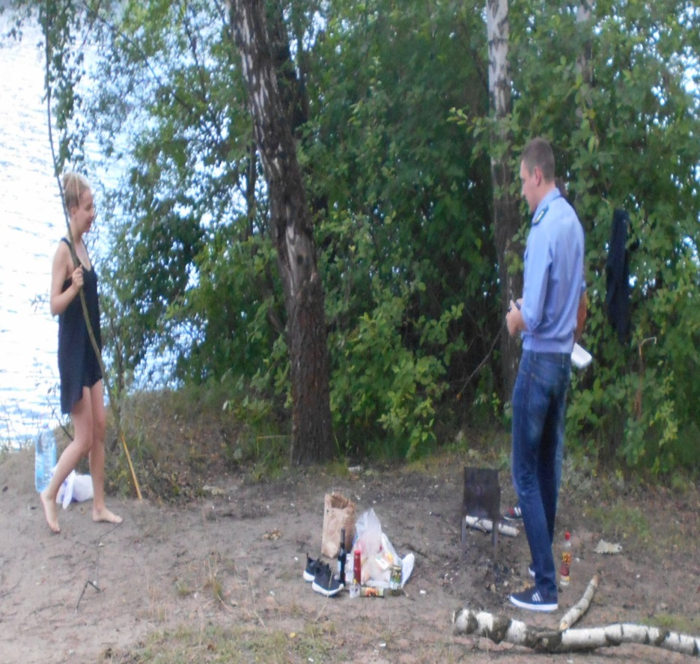
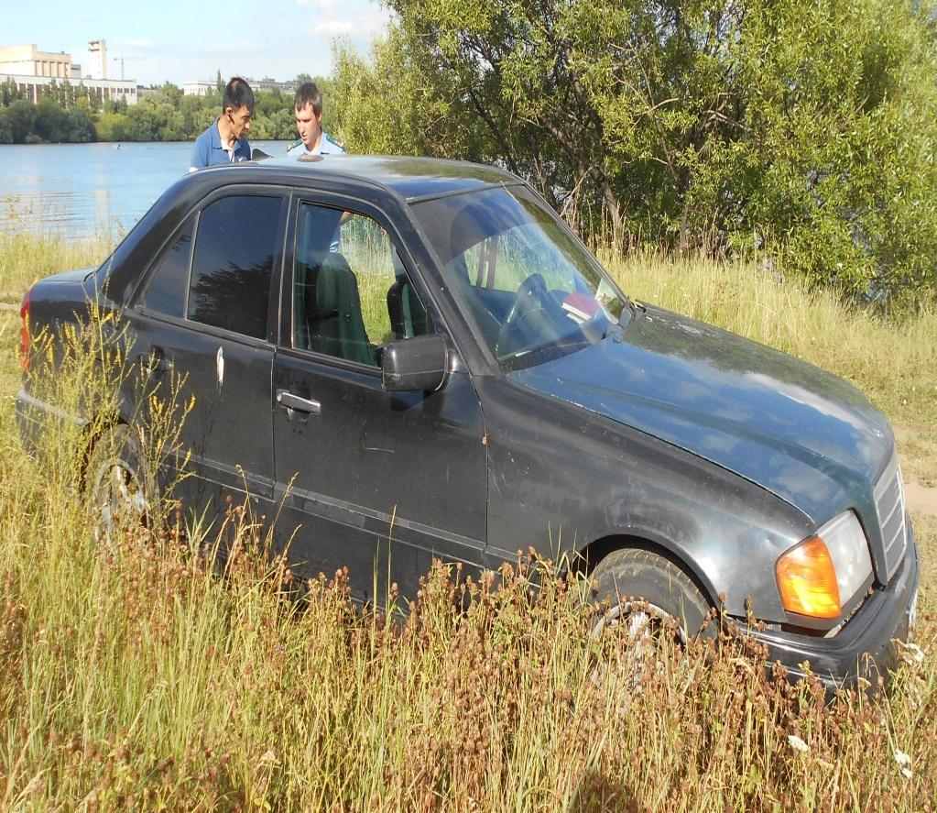
Работа службы охраны Дирекции природных территорий «Москворецкий» в 2016 году
В 2016 году службой охраны Дирекции было совершено 415 обхода территории ПИП «Москворецкий» в рамках границ района Строгино, в ходе которых составлено 106 протоколов об административных правонарушениях.

Slide 19
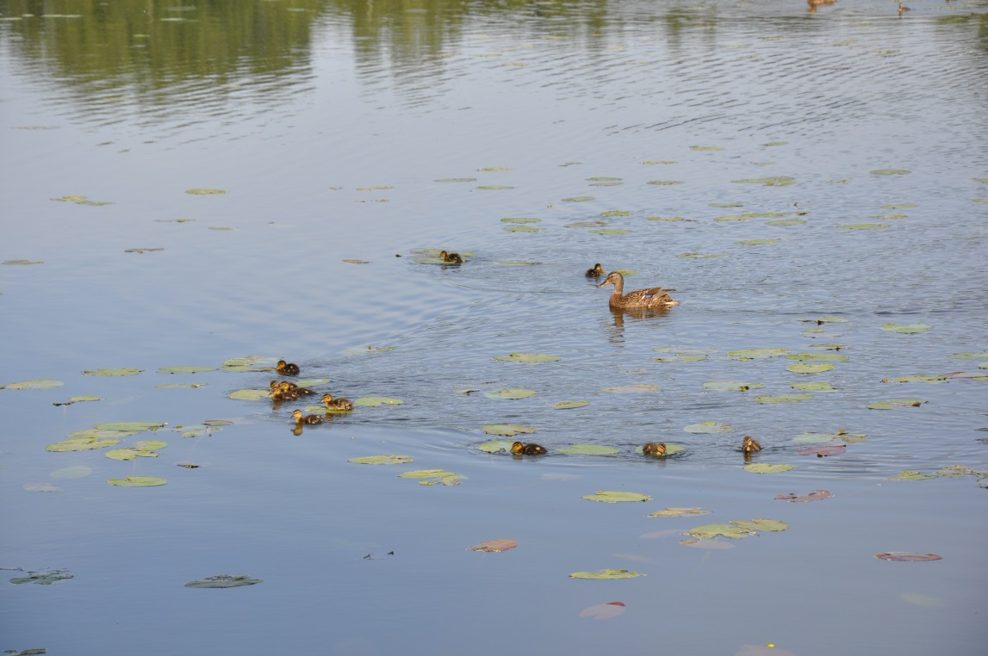
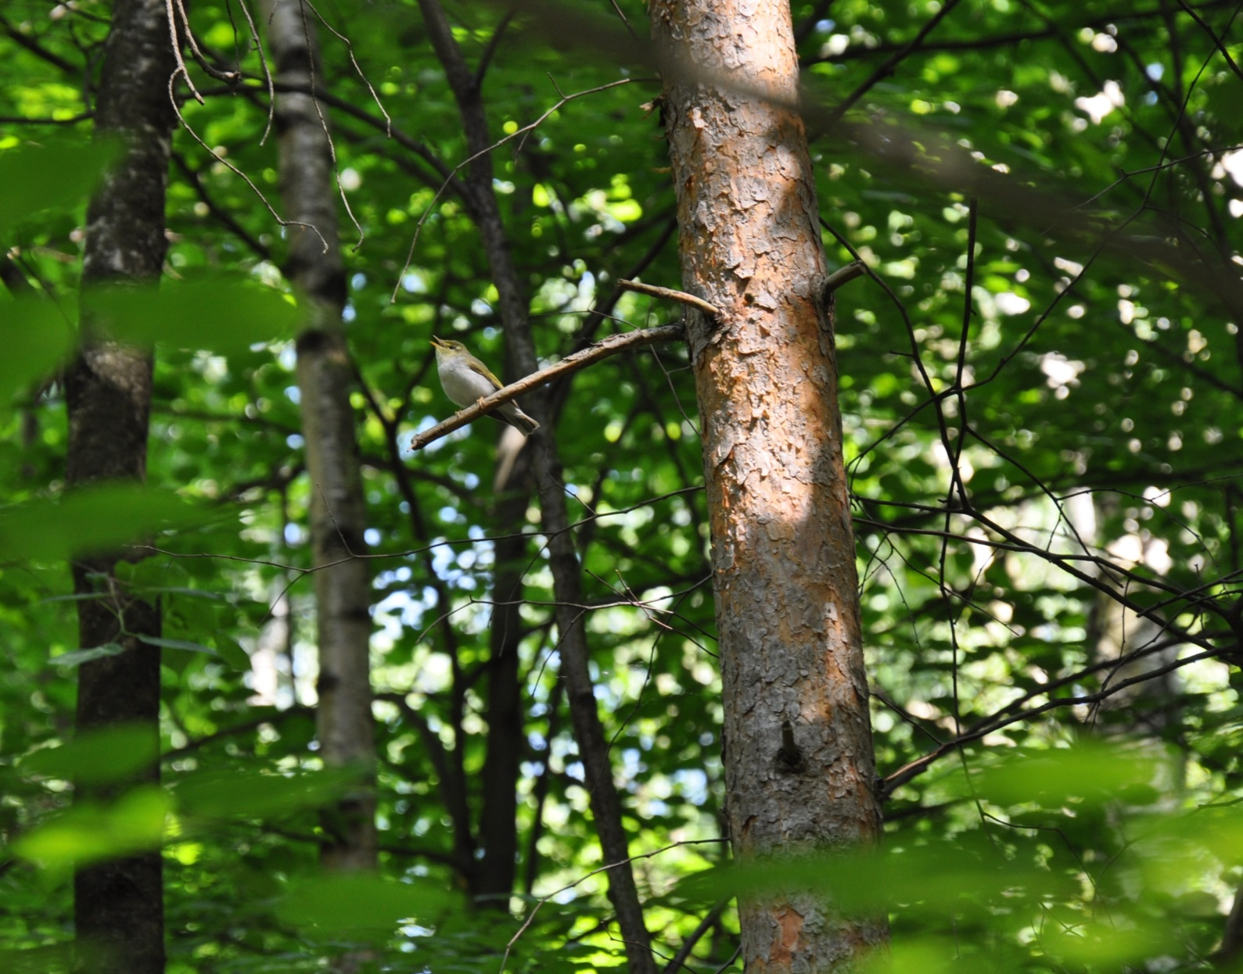
Научно-исследовательская деятельность на территории района Строгино
За 2016 год на подведомственных территориях Дирекции, находящихся на территории района Строгино проведено 4 мероприятия по учёту объектов животного и растительного мира.
За указанный период на территории ПИП «Москворецкий» было учтено: семьдесят восемь особей зверей (мелкие мышевидные, белка и др.) и четыреста восемьдесят шесть птиц (около 98-и видов).
С апреля по июнь проводились учёты численности «певчих» птиц на территории ПИП «Москворецкий в районе Строгино» - пеночек, зябликов и певчих дроздов и других видов.

Slide 20
Работа в сфере экологического просвещения в 2016 году
В 2016 году отделом экологического просвещения и учета животных Дирекции проведены следующие экологические акции на территории района Строгино:
- Акция «Покормите птиц зимой»;
- Акция «Батарейки, сдавайтесь!».
Экологические уроки и игры, праздничные массовые мероприятия: детский праздник Друзья природы, приуроченный ко Дню защиты детей, игра «Бобровый остров», участие в городских праздничных мероприятиях таких как, День города, День Победы, Масленица.
Дирекция сотрудничает со следующими учебными заведениями: Гбоу Лицей № 86 им. М. Е. Катукова, Гбоу «Школа № 69 имени Б.Ш. Окуджавы», Гбоу «Гимназия № 1519»,
Гбоу «Гимназия № 1619 имени М.И. Цветаевой».

Slide 21
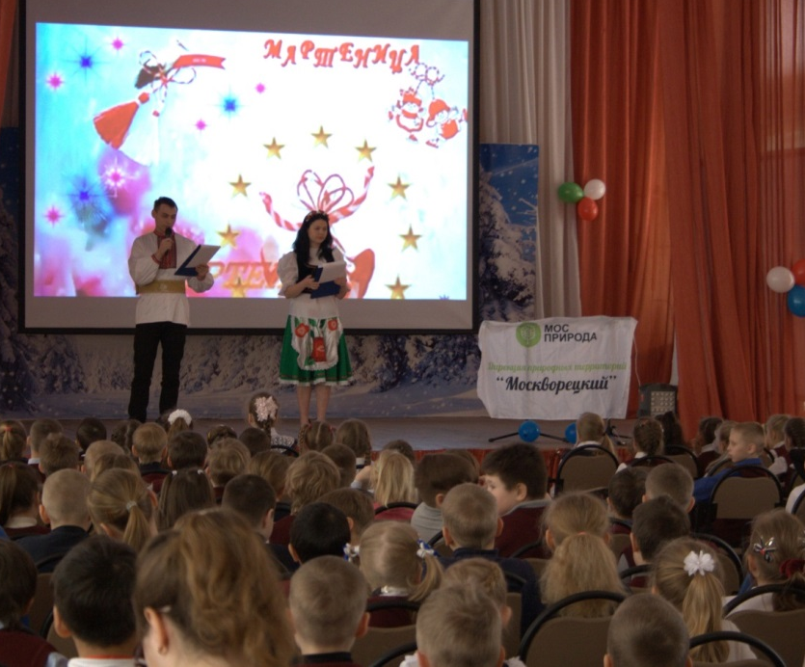
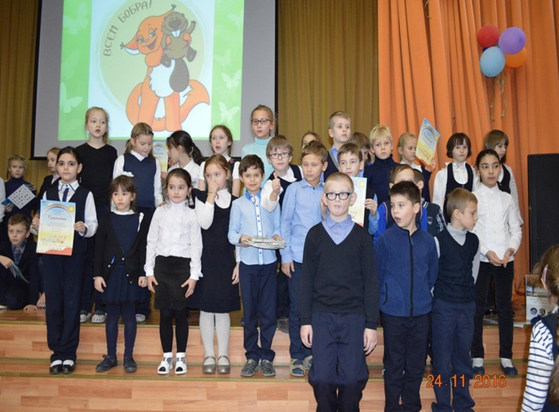
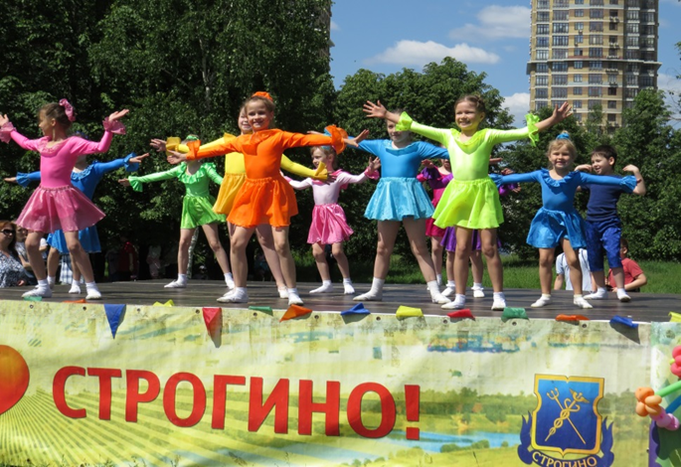
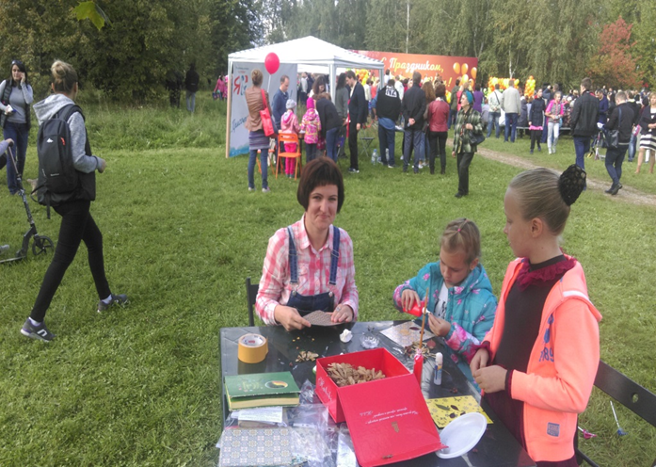
Массовые мероприятия

Slide 22
Благодарим за внимание!
ГПБУ «Мосприрода»
http://www.mospriroda.ru
Дирекция природных территорий «Москворецкий»
Тел. 8 (499) 199-01-10
email: dir-szao@eco.mos.ru

